Slide 1
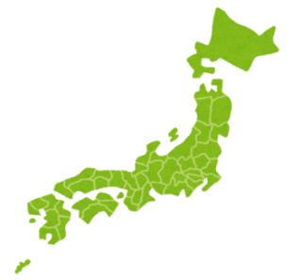
地域部活動推進事業
令和３年度予算額： 199,779千円（スポーツ庁）
32,900千円（文化庁）
実施拠点数
運動部活動：114ヵ所 47都道府県：2ヵ所(市・町村) 20政令市：1ヵ所
文化部活動： 47ヵ所 47都道府県：1ヵ所
Ⅰ．休日の部活動の段階的な地域移行
令和５年度以降の休日の部活動の段階的な地域移行に向けて、地域人材の確保や費用負担の在り方、運営団体の確保などの課題に総合的に取り組むために、全国各地の拠点校（地域）において実践研究を実施し、研究成果を普及することで、休日の地域部活動の全国展開につなげる。
実 践 研 究 の 実 施
休日の地域部活動の
全国展開
＜主な実践課題＞
地域人材を確保・マッチングする仕組みの構築
生徒への適切な指導に必要な地域人材の研修の実施
平日と休日の一貫指導のための連携・協力体制の構築
費用負担の在り方の整理
地域部活動の運営団体の確保 等
研究成果の発信
課題の検証
Ⅱ．合理的で効率的な部活動の推進
地域の実情を踏まえ、都市・過疎地域における合同部活動やICT活用によるスポーツ・文化活動の機会の充実に向けた実践研究を実施する。
各地域で生徒にとって望ましい大会の推進に向け、運動部活動の大会に関する調査研究を実施する。
＜ 合同部活動の例 ＞
＜ ICT活用の例 ＞
A校
C校運動部（拠点校）
遠隔指導
生徒
指導者
A校
練習メニュー
映像教材
B校
配信
生徒
外部指導者
C校
B校
生徒にとって望ましい持続可能な部活動と
学校の働き方改革の両立を実現

